Slide 1
Развитие слухового восприятия и обучение произношения у дошкольников с нарушениями слуха при использовании информационно – коммуникационных технологий в группе комбинированной направленности
Районное методическое объединение воспитателей групп компенсирующей направленности
г. Екатеринбург
Подготовила:
МАТУШКИНА Ольга Дмитриевна,
учитель – дефектолог
МБДОУ «Детский сад комбинированного вида № 376»

Slide 2
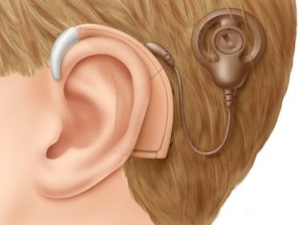
Группы детей с нарушениями слуха:
Слабослышащие дети | Глухие дети или неслышащие | Имплантированные дети (дети после кохлеарной имплантации)
это дети, у которых ограничены возможности восприятия речи на слух. Ограничение может быть различным: от восприятия шёпотной речи до резкого снижения на восприятие речи. Слабослышащие дети в состоянии самостоятельно дополнять свой речевой запас хотя бы в минимальной степени при помощи слуха, без специально организованной работы | это дети, слух которых не может быть самостоятельно использован ими для накопления речевого запаса, а развитие речи осуществляется только в ходе специально организованного педагогического обучения | относятся дети при восприятии на слух звуки искажены, самостоятельная речь также искажена, у детей не сформировано или недостаточно сформировано внимание к окружающим звукам. Дети плохо локализуют звук в пространстве, если ребенок не имел слухового опыта, то он медленно учится обнаруживать и различать звуки, окружающие шумы и реверберация мешают ребенку воспринимать речевые сигналы и звуки окружающей среды. Нарушения слухового внимания, трудности запоминания речевого материала

Slide 3
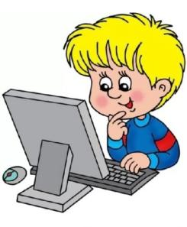
Коррекционное обучение словесной речи глухих и слабослышащих детей
ЦЕЛЬ:
развитие у детей с нарушенным слухом навыков восприятия и воспроизведения устной речи
МЕТОДИЧЕСКИЕ ПРИЕМЫ:
отраженное и сопряженное проговаривание;
фонетическая ритмика;
специальные игры;
некоторые логопедические приемы постановки звуков;
речевые игры и упражнения;
выполнение поручений;
чтение предложений, текстов, стихов, загадок;
составление рассказов по картинкам
ВСПОМОГАТЕЛЬНЫЕ СРЕДСТВА:
таблички,
аналитическое чтение и письмо,
дактилология,
прием фонетической ритмики

Slide 4
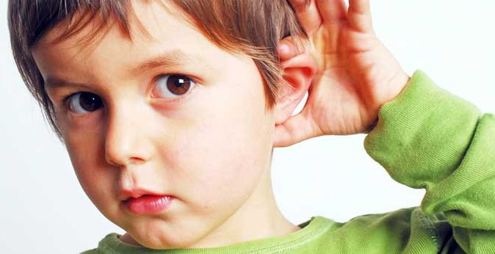
Главное отличие сенсорной организации неслышащего ребенка от таковой слышащего является выключение из анализаторных систем слухового анализатора – одного из важнейших источников получения информации
раздражители, воздействующие на орган слуха:
шумы;
звуки, присущие различным объектам и явлениям;
музыкальные звуки;
речь

Slide 5
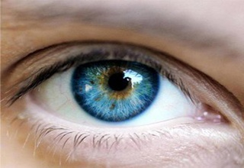

Slide 6
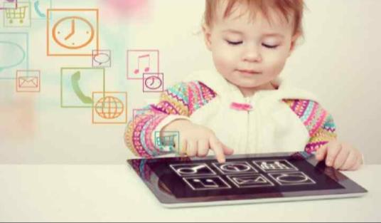
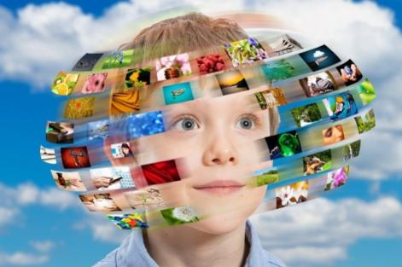
Информационные технологии
в дошкольном образовании –
это совокупность электронных средств компьютера, компьютерных сетей и телекоммуникаций, других средств связи и способов функционирования, используемых для реализации образовательного процесса
В отличие от обычных средств обучения информационно – коммуникационные технологии позволяют не только насытить глухого и слабослышащего ребенка большим количеством готовых, строго отобранных, соответствующим образом организованных знаний, но и развивать интеллектуальные, творческие способности, и что очень актуально в раннем детстве — умение самостоятельно приобретать новые знания

Slide 7
Использование компьютерных технологий в педагогической деятельности:
поиск в Интернете и распечатка материала для взаимодействия с детьми, бланков различных упражнений и заданий для работы на занятиях и дома;
создание собственных презентаций, составление отчетов, консультаций для родителей и коллег;
совершенствование профессиональной компетентности и повышение профессионального уровня с помощью Интернет (чтение и анализ электронных книг, рассылок, сайтов по коррекционной тематике, участие в различных конкурсах, проводимых в Интернете).
использую ИКТ на фронтальных занятиях по развитию речи, математике, развитию слухового восприятия, а также на индивидуальных занятиях

Slide 8
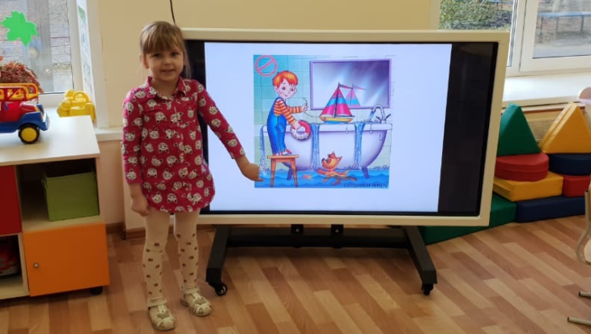
Создание презентации для дошкольников с нарушенным слухом
фон презентаций лучше выбирать однотонный, не отвлекающий внимания от содержания слайда, спокойных, не раздражающих зрение цветов. Меняя его несколько раз в течение презентации, можно удержать непроизвольное внимание детей;
иллюстрации должны быть крупными и реалистичными, не перегруженные лишними деталями. Недопустимо использование нерезких фотографий, изображений, способных вызывать у детей испуг или неприязнь;
умеренное применение спецэффектов помогает удерживать внимание на экране компьютера, повышает интерес, создает положительный эмоциональный настрой,
ОДНАКО чрезмерное увлечение спецэффектами приводит к обратному эффекту: занятие затягивается, у детей быстро наступают пресыщение и утомление.

Slide 9
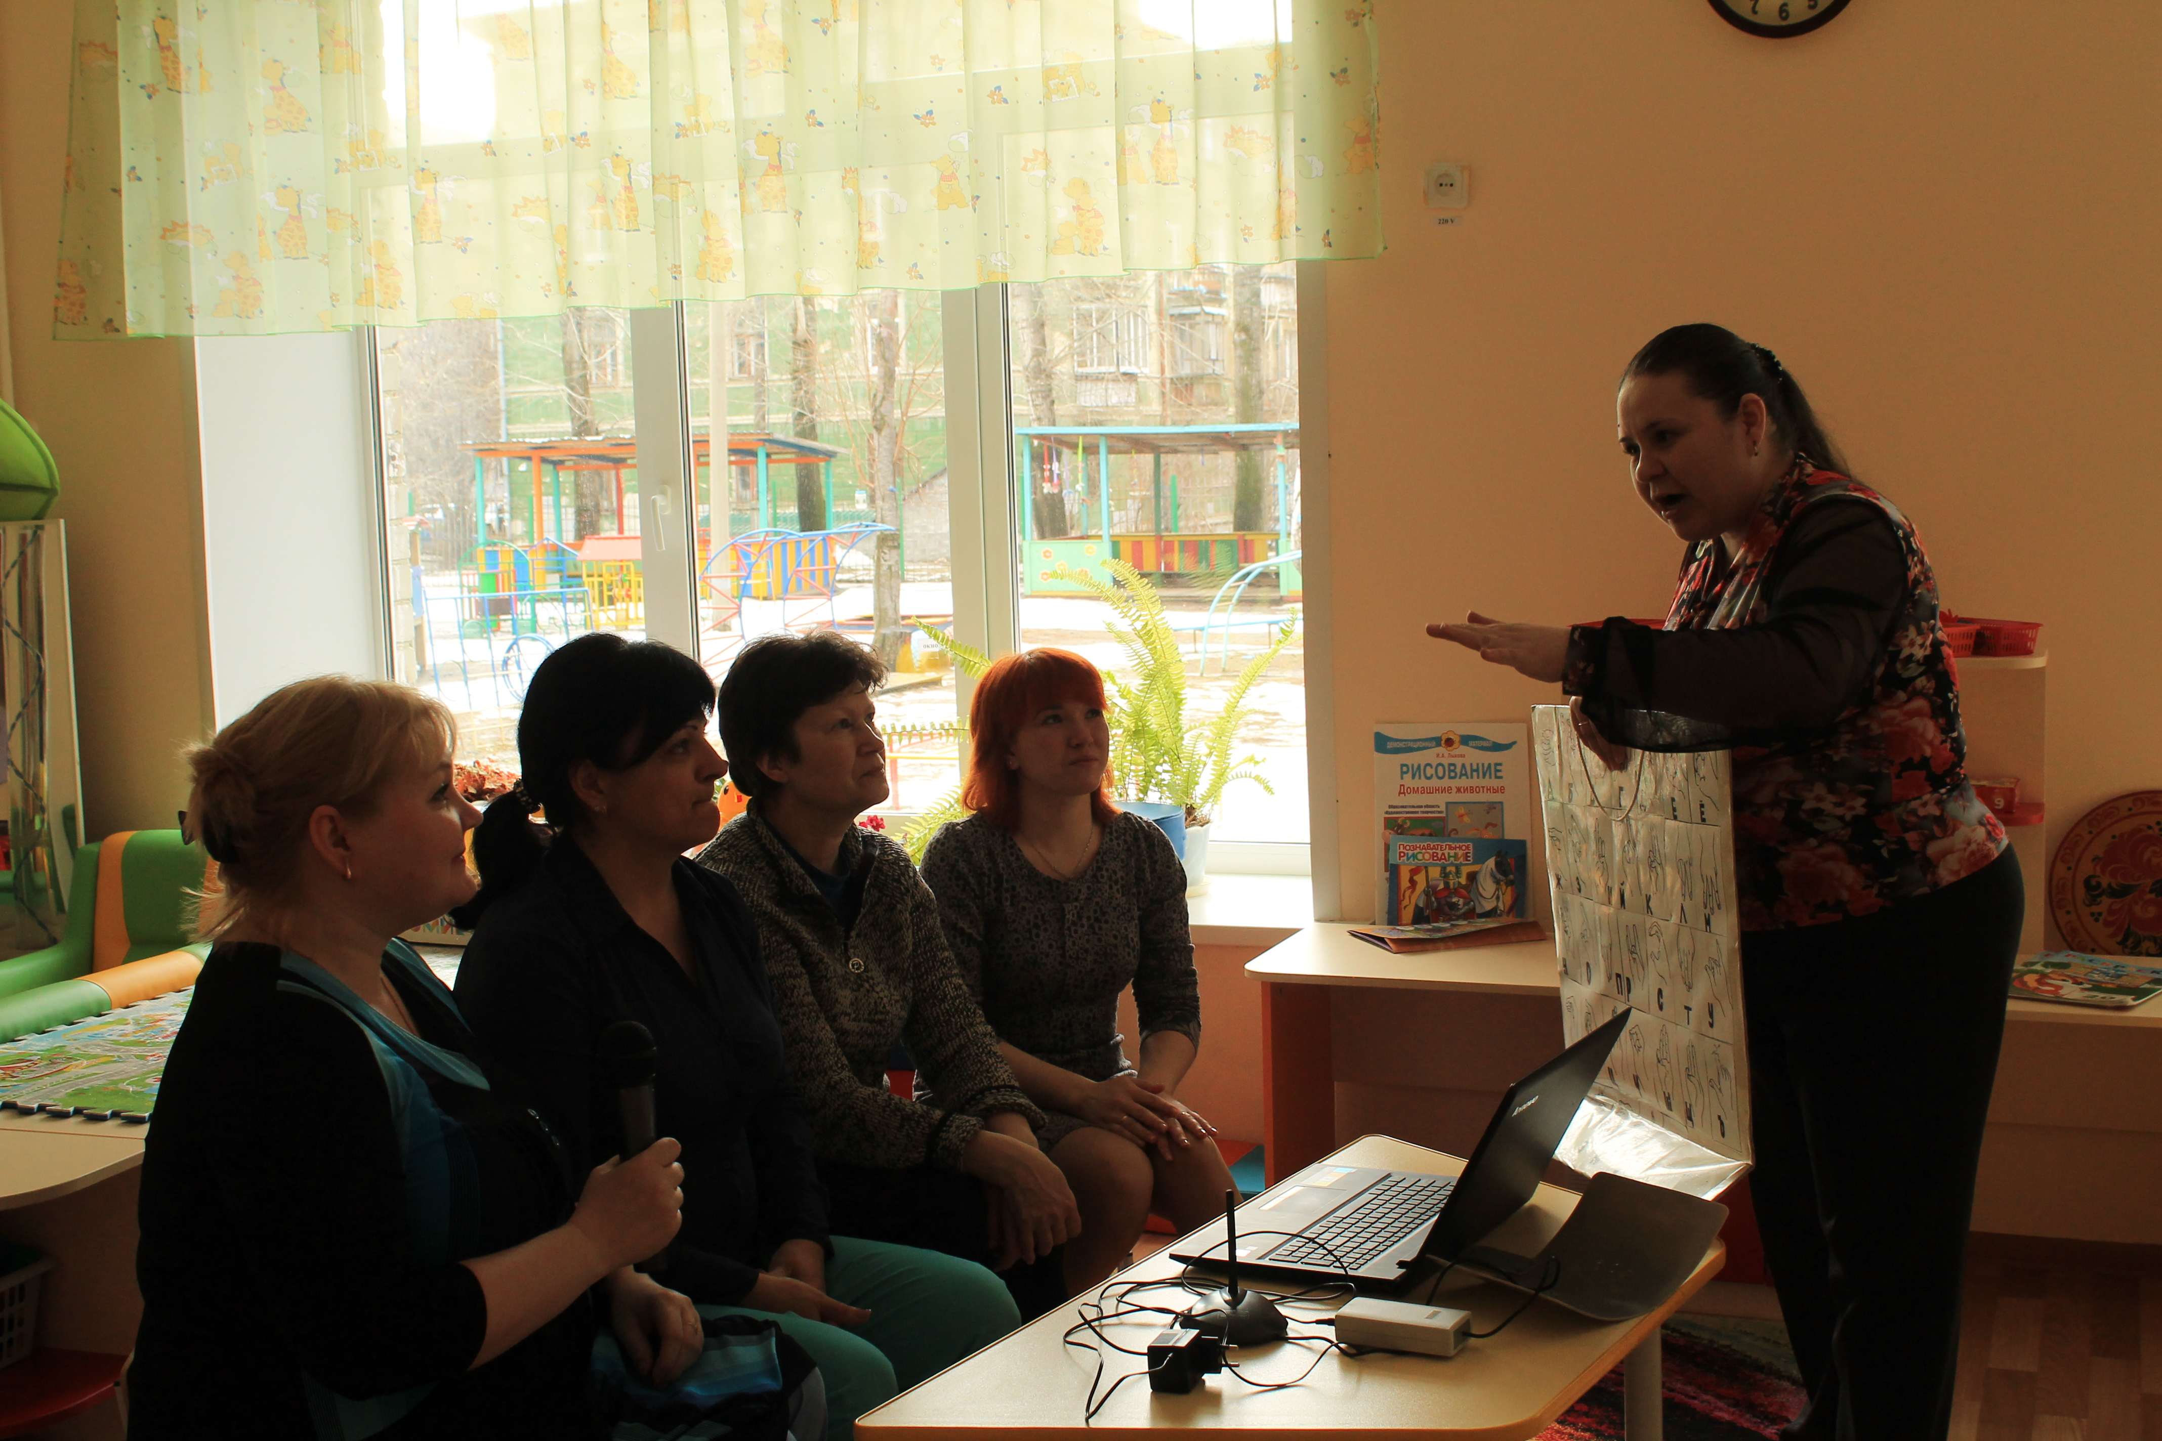
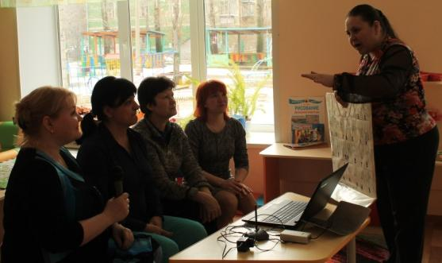
благоприятные факторы успешности коррекционной работы с детьми, страдающими тугоухостью и глухотой
интенсивное систематическое и адекватное состоянию ребенка обучение;
потенциальные возможности самого ребенка, его физического состояния и личностных качеств (активности, коммуникабельности, физической выносливости, работоспособности и т.п.);
активное участие семьи в его воспитании и обучении;
использование сурдотехнических средств.

Slide 10
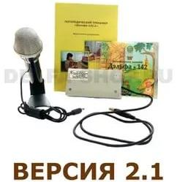
Логопедический тренажер «Дельфа – 142.1»
Направления работы с тренажером:
Коррекция звукопроизношения, речевого дыхания и голоса
Формирование лексико – грамматической стороны речи
Формирование фонематического восприятия
Обучение грамоте
Формирование и коррекция навыка чтения

Slide 11
обучающие компьютерные игры «Мерсибо»
это первый отечественный образовательный проект высокого качества, который объединяет интересы специалистов и родителей
Современные интерактивные игры разработаны с учетом требований ФГОС ДО (как элемент пространственно – развивающей среды ДОУ) и являются обучающими программами, направленными на:
Развитие слухового внимания
Активизацию артикуляционного аппарата и формирование правильного звукопроизношения
Коррекцию просодической стороны речи
Развитие фонематического слуха и навыков звукового анализа
Активизацию словарного запаса
Коррекцию и развитие грамматического строя речи
Развитие связной речи
Профилактику и коррекцию нарушений чтения и письма

Slide 12
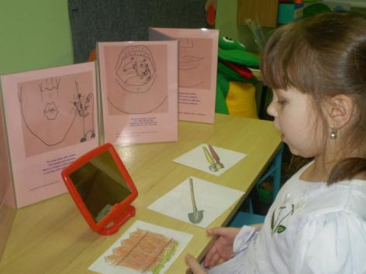
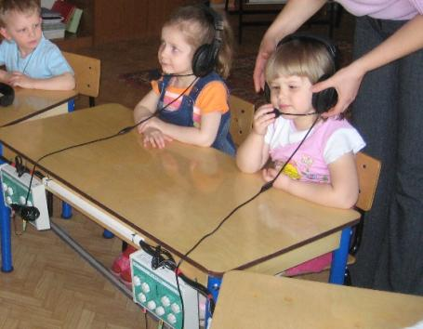
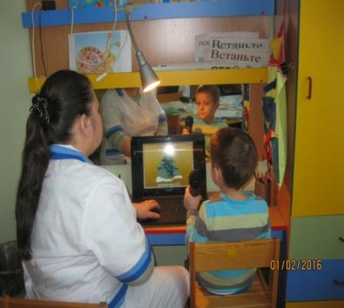
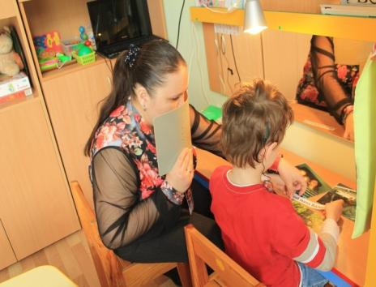
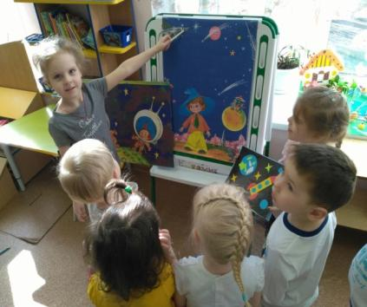

Slide 13
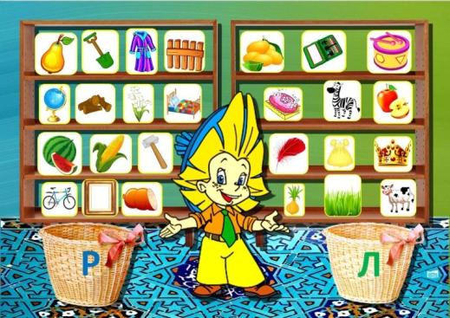
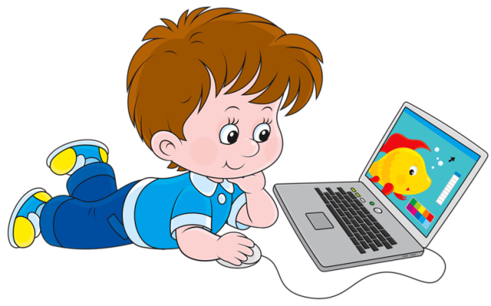
Мероприятия с использованием компьютерных игр проводятся с обязательным соблюдением следующих условий для сбережения здоровья ребёнка с соблюдением САНПиН:
использование новых моделей компьютера
работа с компьютером не более 2х раз в неделю
проведение гимнастики для глаз
работа за компьютером не более 5 – 7 мин

Slide 14
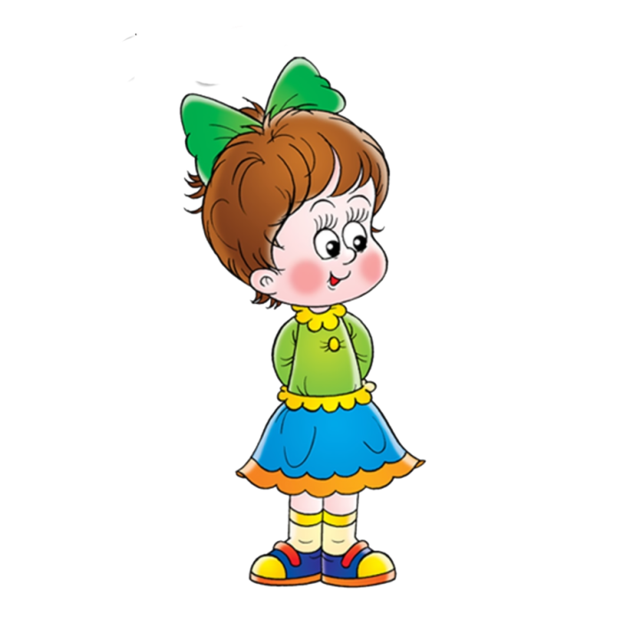
Спасибо
за внимание!

